Slide 1




Прости проверки
Логически изрази и проверки Условна конструкция if-else
Основи на
програмирането
СофтУни
трейнърски екип
Софтуерен университет
http://softuni.bg

Slide 2

Съдържание
Логически изрази и проверки
Оператори за сравнение: <, >, ==, !=, …
Конструкции if и if-else
Единична if проверка
Проверка с обратен случай: if-else
Серия от проверки: if-else-if-else…
Задачи с прости проверки

Slide 3
Сравняване на числа
В програмирането можем да сравняваме стойности:
cout << (3 < 5); // 3 по-малко ли е от 5?
cout << (200 > 100); // 200 по-голямо ли е от 100?
cout << (5 <= 5); // 5 по-малко ли е или е равно на 5?
cout << (7 >= 5); // 7 по-голямо ли е или е равно на 5?
cout << (-10 == -10);// -10 равно ли е на -10?
cout << (-10 != 10); // -10 различно ли е от 10?
// Ако отговорът на въпроса е 'Да', резултатът от проверката ще е 1.
// Ако отговорът на въпроса е 'Не', резултатът от проверката ще е 0.

Slide 4
Оператори за сравнение
Оператор | Означение
Проверка за равенство | ==
Проверка за различно | !=
По-голямо | >
По-голямо или равно | >=
По-малко | <
По-малко или равно | <=
Пример:
bool result = (5 <= 6);
cout << result; // 1

Slide 5
Прости проверки
В програмирането често проверяваме условия и извършваме различни действия според резултата от проверката
Пример: въвеждаме оценка и проверяваме дали е отлична (≥ 5.50)
float grade; cin >> grade;
if (grade >= 5.50)
{
cout << "Excellent!";
}
Тестване на решението: https://judge.softuni.bg/Contests/Practice/Index/530#12

Slide 6
Проверки с if-else конструкция
Въвеждаме оценка, проверяваме дали е отлична или не е
float grade;
cin >> grade;
if (grade >= 5.50)
{
cout << "Excellent!\n";
}
else
{
cout << "Not excellent.\n";
}
Тестване на решението: https://judge.softuni.bg/Contests/Practice/Index/530#10

Slide 7
Проверки с if-else-if-else конструкция
Въвеждаме оценка и провеяваме дали е отлична, лоша или друга
float grade; cin >> grade;
if (grade >= 5.50)
{
cout << "Excellent!";
}
else if (grade < 3)
{
cout << "Very bad!";
}
else
{
cout << "Not excellent.";
}

Slide 8
За табулациите в if / else
Табовете въвеждат блок (група команди)
Ако се влезе в if-a/else/if-а/else-то се изпълнява кода по-навътре
string color = "red"
if (color == "red")
cout << "tomato\n";
else if (color == "yellow")
cout << "banana\n";
cout << "bye\n";
string color = "red"
if (color == "red")
{
cout << "tomato\n";
}
else if (color == "yellow")
{
cout << "banana\n";
}
cout << "bye\n";
tomato
bye
tomato
bye

Slide 9
Четно или нечетно – пример
Проверка дали цяло число е четно (even) или нечетно (odd)
int num;
cin >> num;
if (num % 2 == 0)
cout << "even\n";
else
cout << "odd\n";
Тестване на решението: https://judge.softuni.bg/Contests/Practice/Index/530#14

Slide 10
По-голямото число – пример
Да се напише програма, която чете две цели числа и извежда по-голямото от тях
cout << "Enter two integers: ";
int num1; cin >> num1;
int num2; cin >> num2;
if (num1 > num2)
{
cout << "Greater number: " << num1 << "\n";
}
else
{
cout << "Greater number: " << num2 << "\n";
}
Тестване на решението: https://judge.softuni.bg/Contests/Practice/Index/530#9

Slide 11
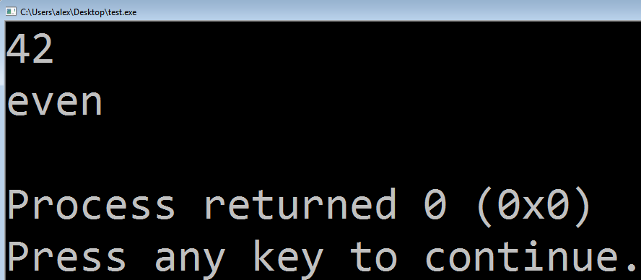
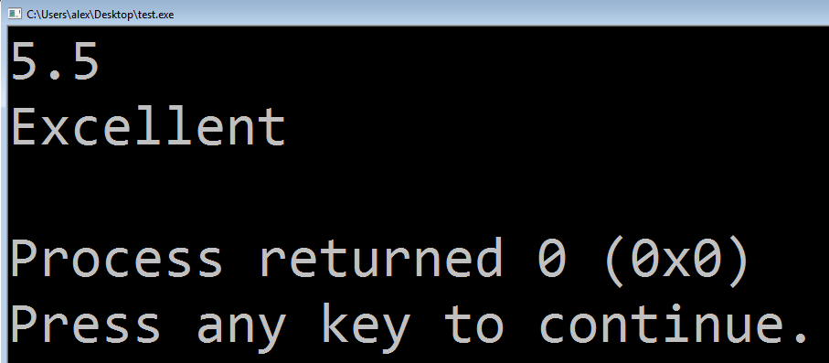
Прости if конструкции
Работа на живо в клас (лаб)

Slide 12
Серии от проверки
Конструкцията if-else-if-else може да е в серия
Пример: да се изпише с английски текст дадено число (от 0 до 10)
int num; cin >> num;
if (num == 1)
cout << "one\n";
else if (num == 2)
cout << "two\n";
else if (num == 3)
cout << "three\n"; // TODO: add more checks
else
cout << "number too big\n";
Тестване на решението: https://judge.softuni.bg/Contests/Practice/Index/530#4

Slide 13
Бонус точки – задача
Дадено е цяло число – брой точки
Ако числото е до 100 включително, бонус точките са 5
Ако числото е по-голямо от 100, бонус точките са 20%
Ако числото е по-голямо от 1000, бонус точките са 10%
Допълнителни бонус точки:
За четно число → 1 т.
За число, което завършва на 5 → 2 т.
Да се напише програма, която пресмята бонус точките и общия брой точки след прилагане на бонусите

Slide 14
Бонус точки – решение
int num;
cout << "Enter score: "; cin >> num;
float bonusScore = 0.0;
if (num > 1000)
bonusScore = num * 0.10;
else
// TODO: write more logic here …
if (num % 10 == 5)
bonusScore += 2;
else
// TODO: write more logic here …
cout << "Bonus score: " << bonusScore << "\n";
cout << "Total score: " << num << " " << bonusScore << "\n";
20
6
26
175
37
212
2703
270.3 2973.3
Тестване на решението: https://judge.softuni.bg/Contests/Practice/Index/520#0

Slide 15
Сумиране на секунди – задача
Трима спортни състезатели финишират за някакъв брой секунди (между 1 и 50). Да се пресметне сумарното им време във формат 'минути:секунди'. Секундите да се изведат с водеща нула (2 → '02', 7 → '07', 35 → '35').
Примери:
35
45
44
2:04
22
7
34
1:03
50
50
49
2:29
14
12
10
0:36

Slide 16
Сумиране на секунди – решение
int sec1;
// TODO: Read also sec2 and sec3 …
int secs = sec1 + sec2 + sec3;
int mins = 0;
if (secs > 59) // TODO: Repeat this 2 times …
{
mins ++;
secs = sec - 60;
}
if (secs < 10)
cout << mins << ":0" << secs << "\n";
else
cout << mins << ":" << secs << "\n";
Тестване на решението: https://judge.softuni.bg/Contests/Practice/Index/530#13

Slide 17
Конвертор за мерни единици
Да се напише програма, която преобразува разстояние между посочените в таблицата мерни единици:
Вход: число + входна мерна единица + изходна мерна единица
Примерен вход и изход:
входна единица | изходна единица
1 meter (m) | 1000 millimeters (mm)
1 meter (m) | 100 centimeters (cm)
1 meter (m) | 0.000621371192 miles (mi)
1 meter (m) | 39.3700787 inches (in)
1 meter (m) | 0.001 kilometers (km)
1 meter (m) | 3.2808399 feet (ft)
1 meter (m) | 1.0936133 yards (yd)
12
km
ft
39370.0788 ft

Slide 18
Конвертор за мерни единици – решение
double size;
cin >> size;
string sourceMetric, destMetric;
cin >> sourceMetric >> destMetric;
for (auto& letter : sourceMetric) // C++11 – for each char in string
letter = tolower(letter); // convert it to lower case
//to lower case for "destMetric"
if (sourceMetric == 'km')
size = size / 0.001;
// Check the other metrics: mm, cm, ft, yd, ...
if (destMetric == 'ft')
size = size * 3.2808399;
cout << size << " " << destMetric << "\n";
Тестване на решението: https://judge.softuni.bg/Contests/Practice/Index/530#7

Slide 19
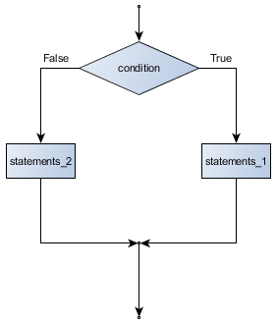
Задачи с прости проверки
Работа на живо в клас (лаб)

Slide 20

Какво научихме днес?
Конструкции за проверка на условие if и else:
if (условие)
{
група команди
}
else if (условие2)
{
група команди
}
else
{
група команди
}

Slide 21









Прости проверки
https://softuni.bg/courses/programming-basics/

Slide 22

Лиценз
Настоящият курс (слайдове, примери, видео, задачи и др.) се разпространяват под свободен лиценз 'Creative Commons Attribution-NonCommercial-ShareAlike 4.0 International'
Благодарности: настоящият материал може да съдържа части от следните източници
Книга 'Основи на програмирането със C#' от Светлин Наков и колектив с лиценз CC-BY-SA

Slide 23





Безплатни обучения в СофтУни
Фондация 'Софтуерен университет' – softuni.org
Софтуерен университет – качествено образование, професия и работа за софтуерни инженери
softuni.bg
СофтУни @ Facebook
facebook.com/SoftwareUniversity
СофтУни @ YouTube
youtube.com/SoftwareUniversity
СофтУни форуми – forum.softuni.bg

